Slide 1
Муниципальное бюджетное дошкольное образовательное учреждение «Детский сад № 94»
Фотоотчет праздника «Мы этой памяти верны»
Автор:
Чухарева Анастасия Вячеславовна

Slide 2
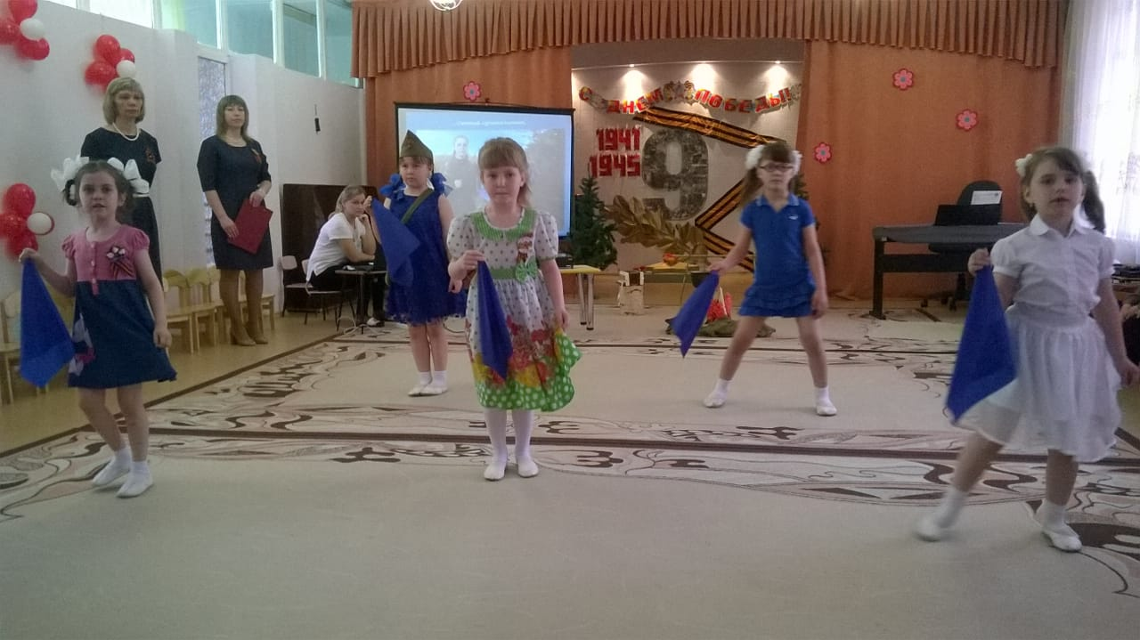
Музыкально- танцевальная композиция "Синий платочек"

Slide 3
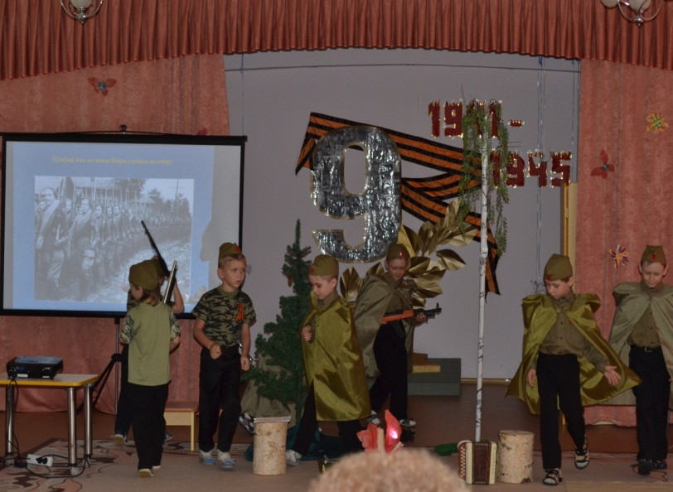
Сценка «У костра»

Slide 4
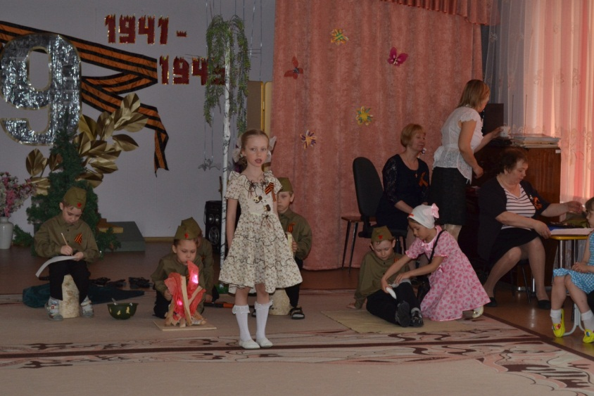
Чтение «Солдатских писем»

Slide 5
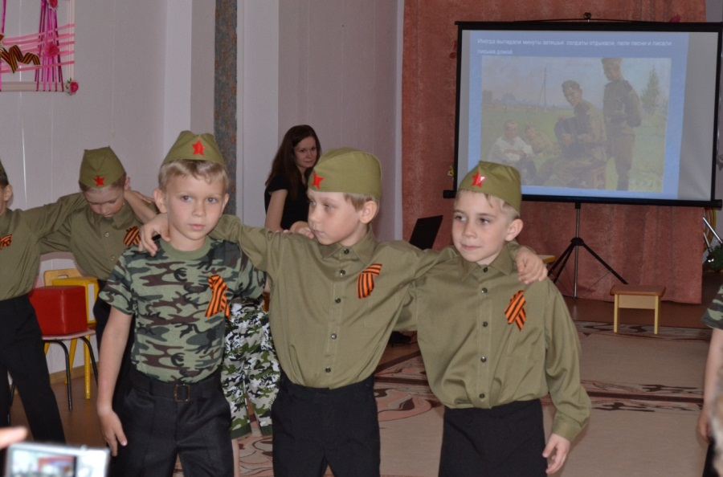
Исполнение танца «Три танкиста»

Slide 6
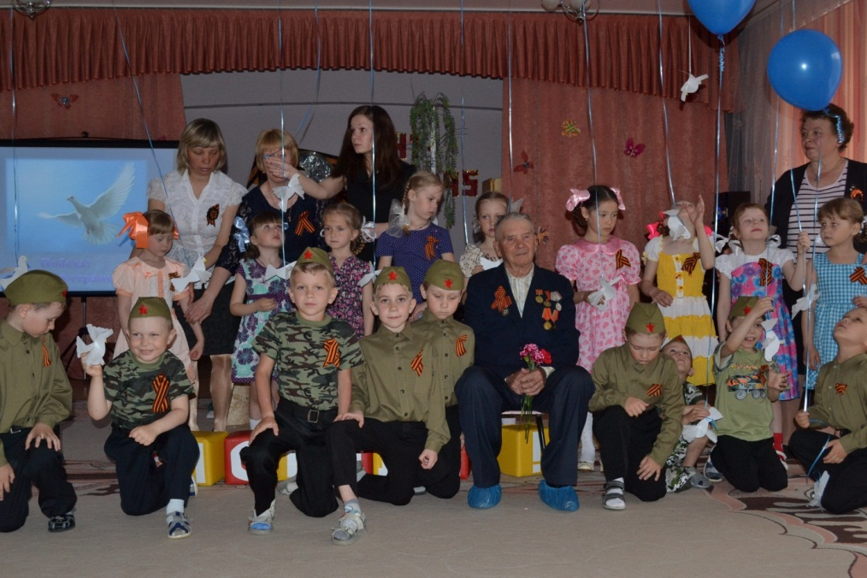
Встреча с тружеником тыла: Николаем Ивановичем Бабушкиным

Slide 7
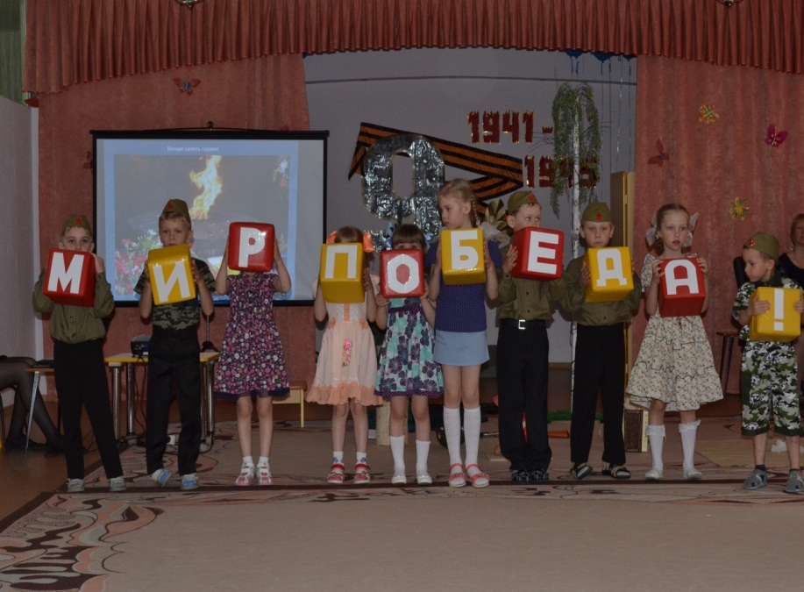
Дети собрали слова: мир-победа

Slide 8
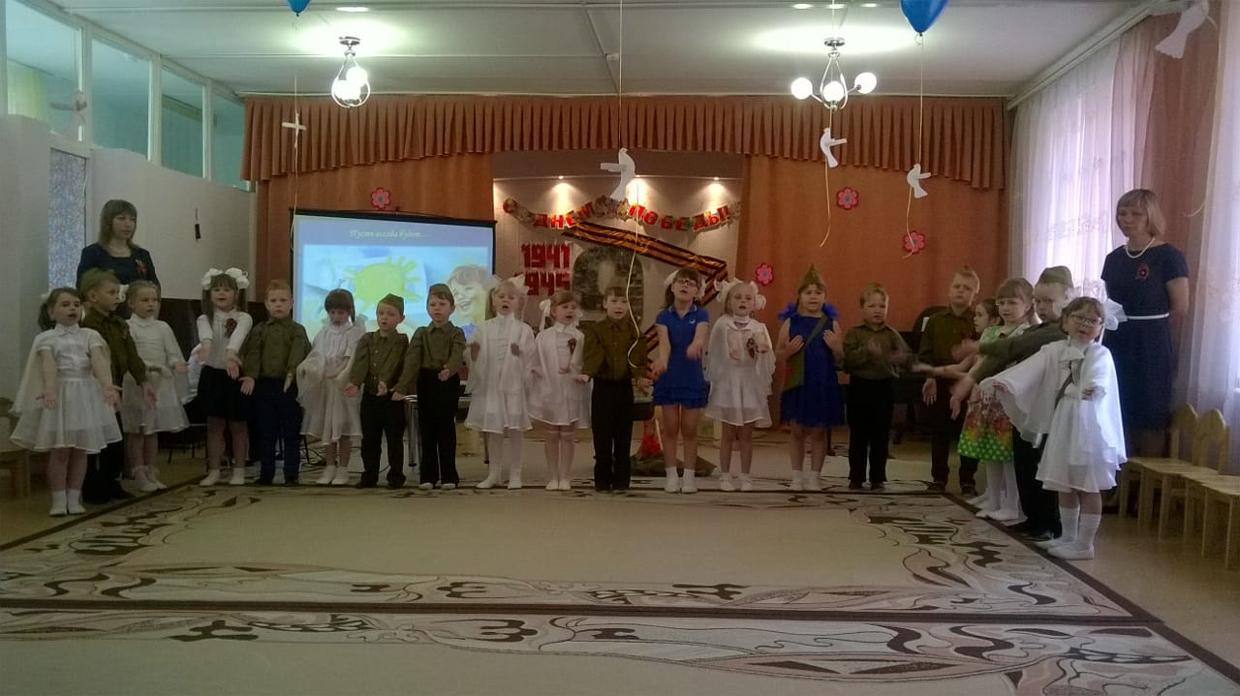
Исполнение песни: «Солнечный круг»

Slide 9
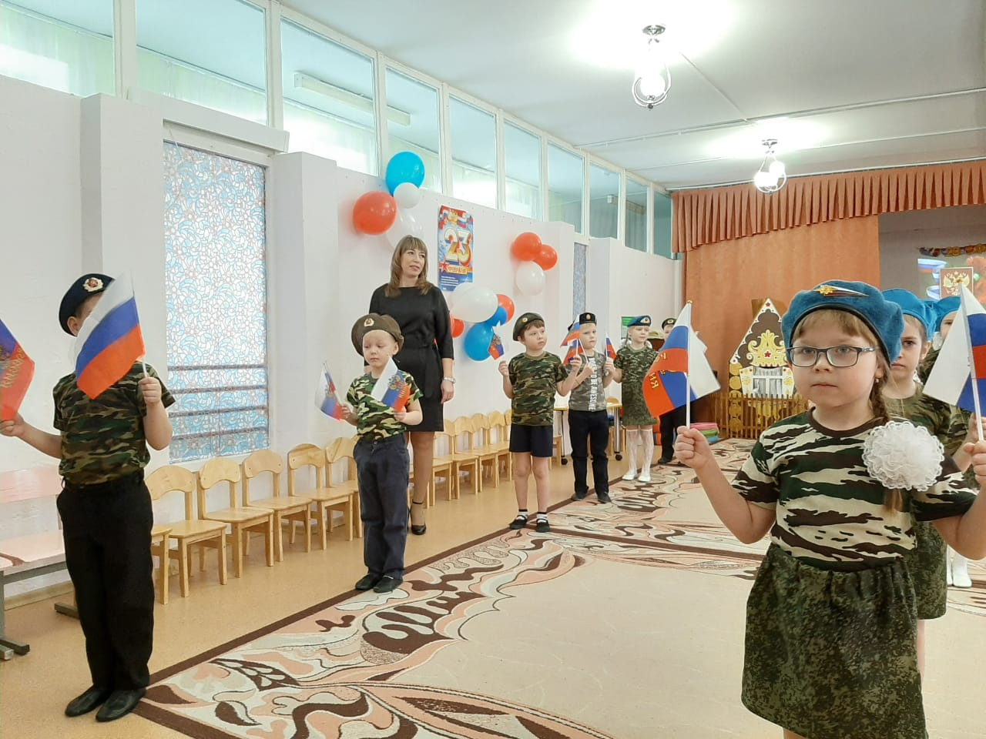
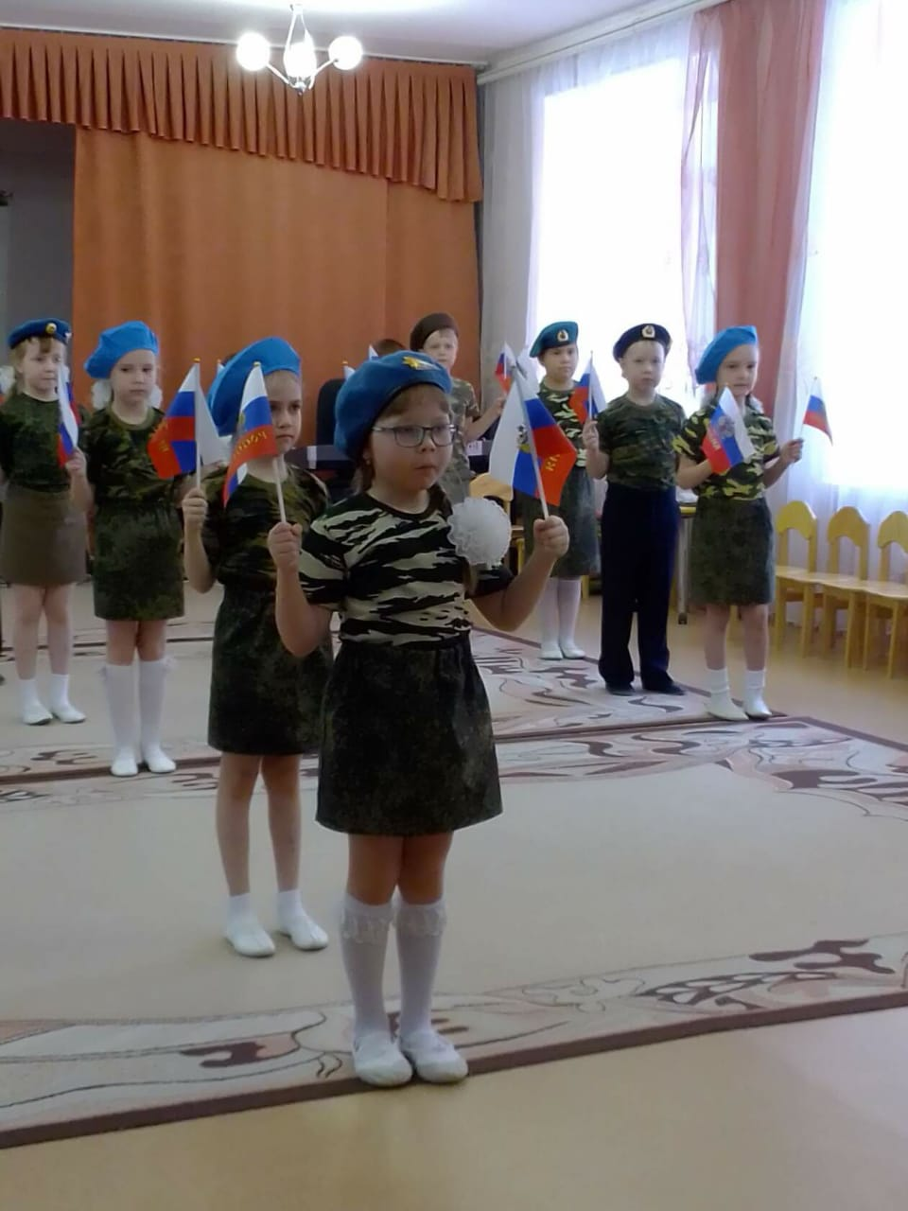
Строевая подготовка

Slide 10
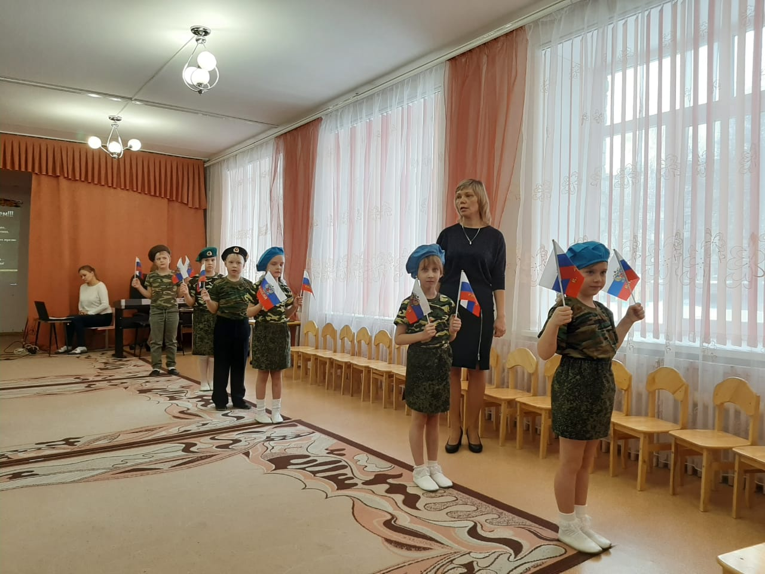
Строевая подготовка

Slide 11
